Slide 1
UNIVERSIDADE FEDERAL DE SANTA CATARINA
CAMPUS UNIVERSITÁRIO CURITIBANOS
Coordenação de Aperfeiçoamento de Pessoal de Nível Superior
Novos Talentos de Curitibanos
Coordenação: Prof. Dr. João Tolentino Júnior
Sub-coordenador: Prof. Dr. Marcelo C. Scipioni
2013 - 2014

Slide 2
Objetivos
Apoiar propostas para realização de atividades extracurriculares para professores e alunos da educação básica - tais como cursos, oficinas ou equivalentes - que ocorram no período de férias das escolas públicas e/ou em horário que não interfira na frequência escolar.
As atividades devem valorizar espaços inovadores, como dependências de universidades, laboratórios e centros avançados de estudos e pesquisas, museus e outras instituições, inclusive empresas públicas e privadas, visando ao aprimoramento e à atualização do público-alvo e a melhoria do ensino de ciências nas escolas públicas do país.

Slide 3
OBJETIVOS: Proporcionar experiências com os cursos de Engenharia Florestal e Agronomia, podendo os alunos e professores aprofundar o conhecimento nas áreas de conservação da natureza, manejo florestal, sistemas agroflorestais e organizações produtivas.

Slide 4
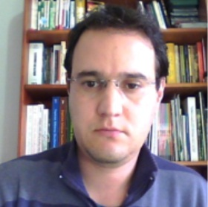
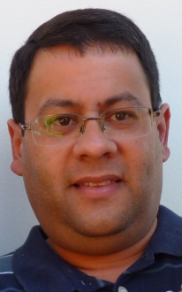
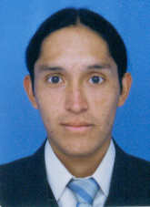
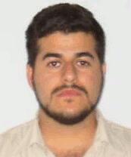
EQUIPE
Marcelo Callegari Scipioni
Coordenador - UFSC
Sonia Corina Hess - UFSC
Juliano Gil Nunes Wentd - UFSC
Alejandro Lasso Gutierrez UFSC
Karine Louise dos Santos - UFSC
Estevan Felipe Pizarro Munoz - UFSC
Alexandre Siminski - UFSC
Daniel Mendes Pinto - SFB

Slide 5
ATIVIDADES
SISTEMAS PRODUTIVOS: Agroflorestal e Manejo Florestal
Manejo Florestal
Sistemas Agroflorestais
Conservação da Natureza
Cooperativismo e Associativismo
FORTALECIMENTO DO VIVEIRO ESCOLAR
Fortalecimento do Viveiro Escolar
VIAGEM DE ESTUDO
Para os participantes destaques do projeto
Embrapa Floresta e Jardim Botânico Municipal (Curitiba - PR)
Horto Florestal e Jardim Botânico da COPEL (Pinhão – PR)

Slide 6
RESULTADOS PRETENDIDOS
MAIOR INTERGRAÇÃO ENTRE UNIVERSIDADE E AS ESCOLAS DE CAMPO
CONSERVAÇÃO DOS RECURSOS FLORESTAIS
CONHECIMENTO DE SISTEMAS DE PRODUÇÃO
FORTALECIMENTO DAS COMUNIDADES POR MEIO DO ASSOCIATIVISMO E COOPERATIVISMO

Slide 7
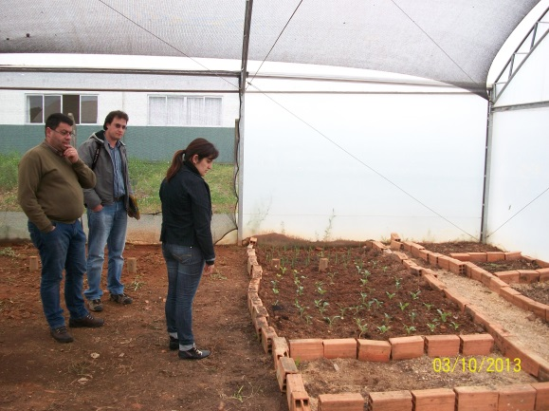
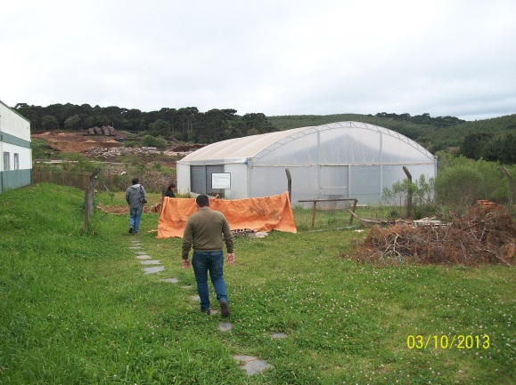
Fortalecimento do Viveiro Escolar

Slide 8
Contatos:
Projeto Novos Talentos de Curitibanos:
João Batista Tolentino Júnior
joao.tolentino@ufsc.br
Coordenador Geral
Marcelo Callegari Scipioni
marcelo.scipioni@ufsc.br
Coordenador – Subprojeto 1
http://novostalentos.curitibanos.ufsc.br/

